Slide 1

Querétaro
Ficha Estatal
Marzo 2026

Slide 2
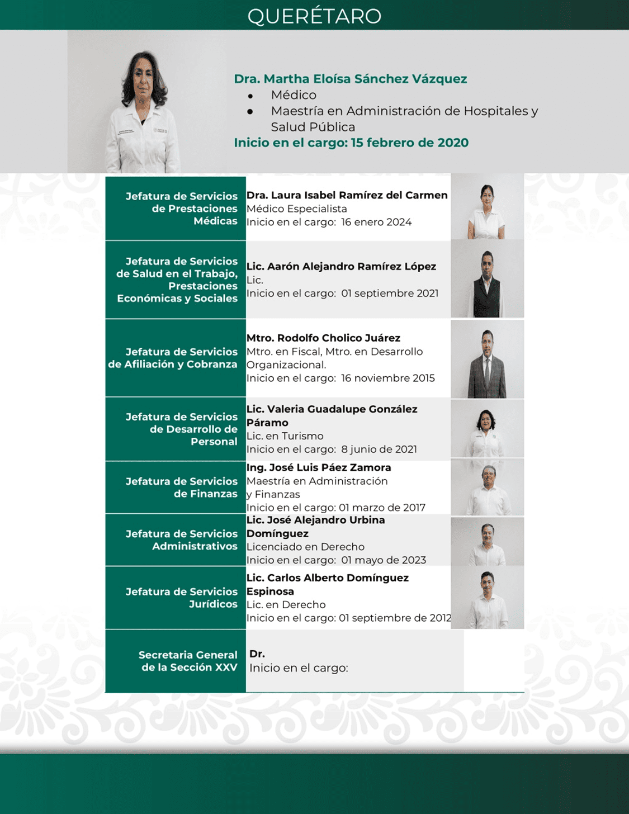
QUERÉTARO

Slide 3






QUERÉTARO
Población
1,635,744 61%
12,096 0.45%
Población estatal 2,700,978
861,609 32%
191,529 7%
Datos generales
Categoría | 2018 | 2026 | Variación
PDA | 1,371,919 | 1,635,744 | 19%
Titulares | 797,662 | 999,169 | 25%
Puestos de trabajo | 576,858 | 717,732 | 24%
Pensionados | 74,840 | 131,658 | 76%
Conservación de derechos | 17,399 | 25,188 | 45%
Sin empleo asociado | 128,565 | 177,014 | 38%
Estudiantes | 119,676 | 165,512 | 38%
Seguro de Salud de Familia | 5,103 | 3,895 | -24%
Continuación voluntaria | 3,786 | 7,607 | 101%
Familiares | 574,257 | 636,575 | 11%
Esposa(o)/concubina(rio) | 187,077 | 224,974 | 20%
Hijas e hijos | 294,089 | 276,365 | -6%
Madres y padres | 93,091 | 135,236 | 45%
Personas Trabajadoras Independientes
Personas Trabajadoras de Plataformas Digitales
Fuente: Dirección de Incorporación y Recaudación, IMSS, datos abiertos con información mensual del número de personas derechohabientes adscritas a clínicas del IMSS. Corte enero de 2026.
febrero 2026
0
*La afiliación al Seguro de Salud de Familia disminuye en virtud del incremento en los nuevos esquemas de aseguramiento.

Slide 4
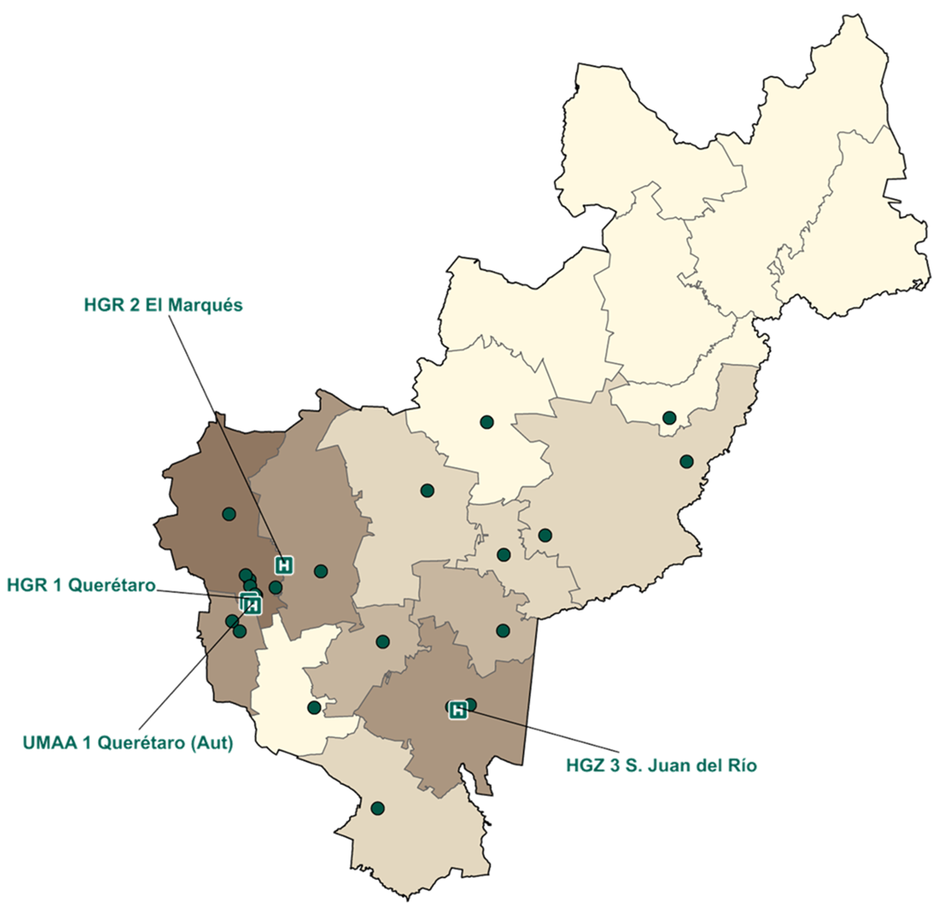
QUERÉTARO
Infraestructura médica IMSS e IMSS Coplamar
2o Nivel | Unidades
UMAA (aut) | 1
HGZ | 1
HGR | 2
TOTAL | 4
Nivel | IMSS Ordinario
 | Unidades | Consultorios de MF | Camas | Camas no censables
Primer | 22 | 168 | 0 | 55
Segundo | 4 | 0 | 701 | 361
Total | 26 | 168 | 701 | 416
1. Incluye 21 UMF, 1 UMFH y 0 UMF-UMAA, y no incluye 4 Unidades Auxiliares de Medicina Familiar. 2. Incluye la UMAA1,
Corte de información: enero de 2026

Slide 5
QUERÉTARO
Capacidad médica instalada
Segundo nivel | Inicio de Productividad | Camas | Camas no censables | Camas de cuidados intensivos | Qx* | Consultorios de especialidades
HGR 1 Querétaro | Octubre de 1964 | 291 | 141 | 28 | 7 | 43
HGZ 3 S. Juan del Río | Julio de 1992 | 90 | 54 | 0 | 3 | 20
UMAA 1 Querétaro (Aut) | Julio de 2006 | 0 | 24 | 0 | 2 | 8
HGR 2 El Marqués | Diciembre de 2018 | 320 | 142 | 20 | 8 | 45
Total |  | 701 | 361 | 48 | 20 | 116
Corte de Información: enero de 2026
* No se consideran salas de tococirugía, expulsión y recuperación.

Slide 6
QUERÉTARO
Equipo relevante
Segundo nivel | Aparatos de Tomografía | Equipos de Resonancia Magnética | Mastógrafo | Arcos en C | Máquinas de Hemodiálisis | Sala de Hemodinamia
HGR 2 El Marqués | 1 | 1 | 1 | 3 | 0 | 1
UMAA 1 Querétaro (Aut) | 0 | 0 | 0 | 1 | 0 | 0
HGR 1 Querétaro | 1 | 0 | 1 | 4 | 0 | 0
HGZ 3 S. Juan del Río | 1 | 0 | 0 | 1 | 0 | 0
Total | 3 | 1 | 2 | 9 | 0 | 1
Proyectos de implementación/sustitución 2019-2025. Compra 2025-2026 Fuente: Cédula de actualización de variables seleccionadas del IFU, enviadas por el OOAD. Corte de información: enero de 2026

Slide 7
QUERÉTARO
22 Unidades de Medicina Familiar
10 Unidades Médicas de lunes a viernes
Unidad Médica | Antigüedad | Consultorios de Medicina Familiar | Productividad a febrero
UMFH 4 Tequisquiapan | 53 | 4 | 5,040
UMF 66 Maconi | 28 | 1 | 347
UMF 64 Toliman | 44 | 1 | 527
UMF 63 S. Joaquín | 45 | 1 | 290
UMF 59 Huimilpan | 45 | 1 | 752
UMF 58 E. Montes | 43 | 3 | 3,157
UMF 57 Colón | 45 | 3 | 2,823
UMF 56 Amealco | 20 | 2 | 1,815
UMF 5 P. Escobedo | 20 | 10 | 10,695
UMF 12 Cadereyta | 31 | 3 | 2,713
Total | 37.0 | 29 | 28,159
No incluye Unidades Auxiliares de Medicina Familiar Corte de información: Semana 9 febrero 2026

Slide 8
QUERÉTARO
22 Unidades de Medicina Familiar
12 Unidades Médicas de tiempo completo
Unidad Médica | Antigüedad | Consultorios de Medicina Familiar | Consultorios de TC | Productividad a febrero
UMF 2 San Cayetano | 69 | 8 | 5 | 19,879
UMF 6 S. Juan del Río | 51 | 13 | 5 | 30,763
UMF 13 Querétaro | 40 | 20 | 3 | 41,425
UMF 16 Querétaro | 39 | 16 | 5 | 33,316
UMF 11 S. R. Jaúregui | 34 | 10 | 5 | 23,710
UMF 9 Del Tintero | 31 | 18 | 7 | 45,228
UMF 14 El Pueblito | 31 | 7 | 3 | 16,010
UMF 15 Querétaro | 27 | 12 | 10 | 32,503
UMF 10 S. Gregorio | 25 | 6 | 5 | 16,237
UMF 7 S. Juan del Río | 25 | 13 | 5 | 30,315
UMF 8 El Marqués | 13 | 10 | 5 | 26,709
UMF 17 Corregidora | 7 | 6 | 3 | 15,798
Total | 33.0 | 139 | 61 | 331,893
No incluye Unidades Auxiliares de Medicina Familiar Corte de información: Semana 9 febrero 2026

Slide 9

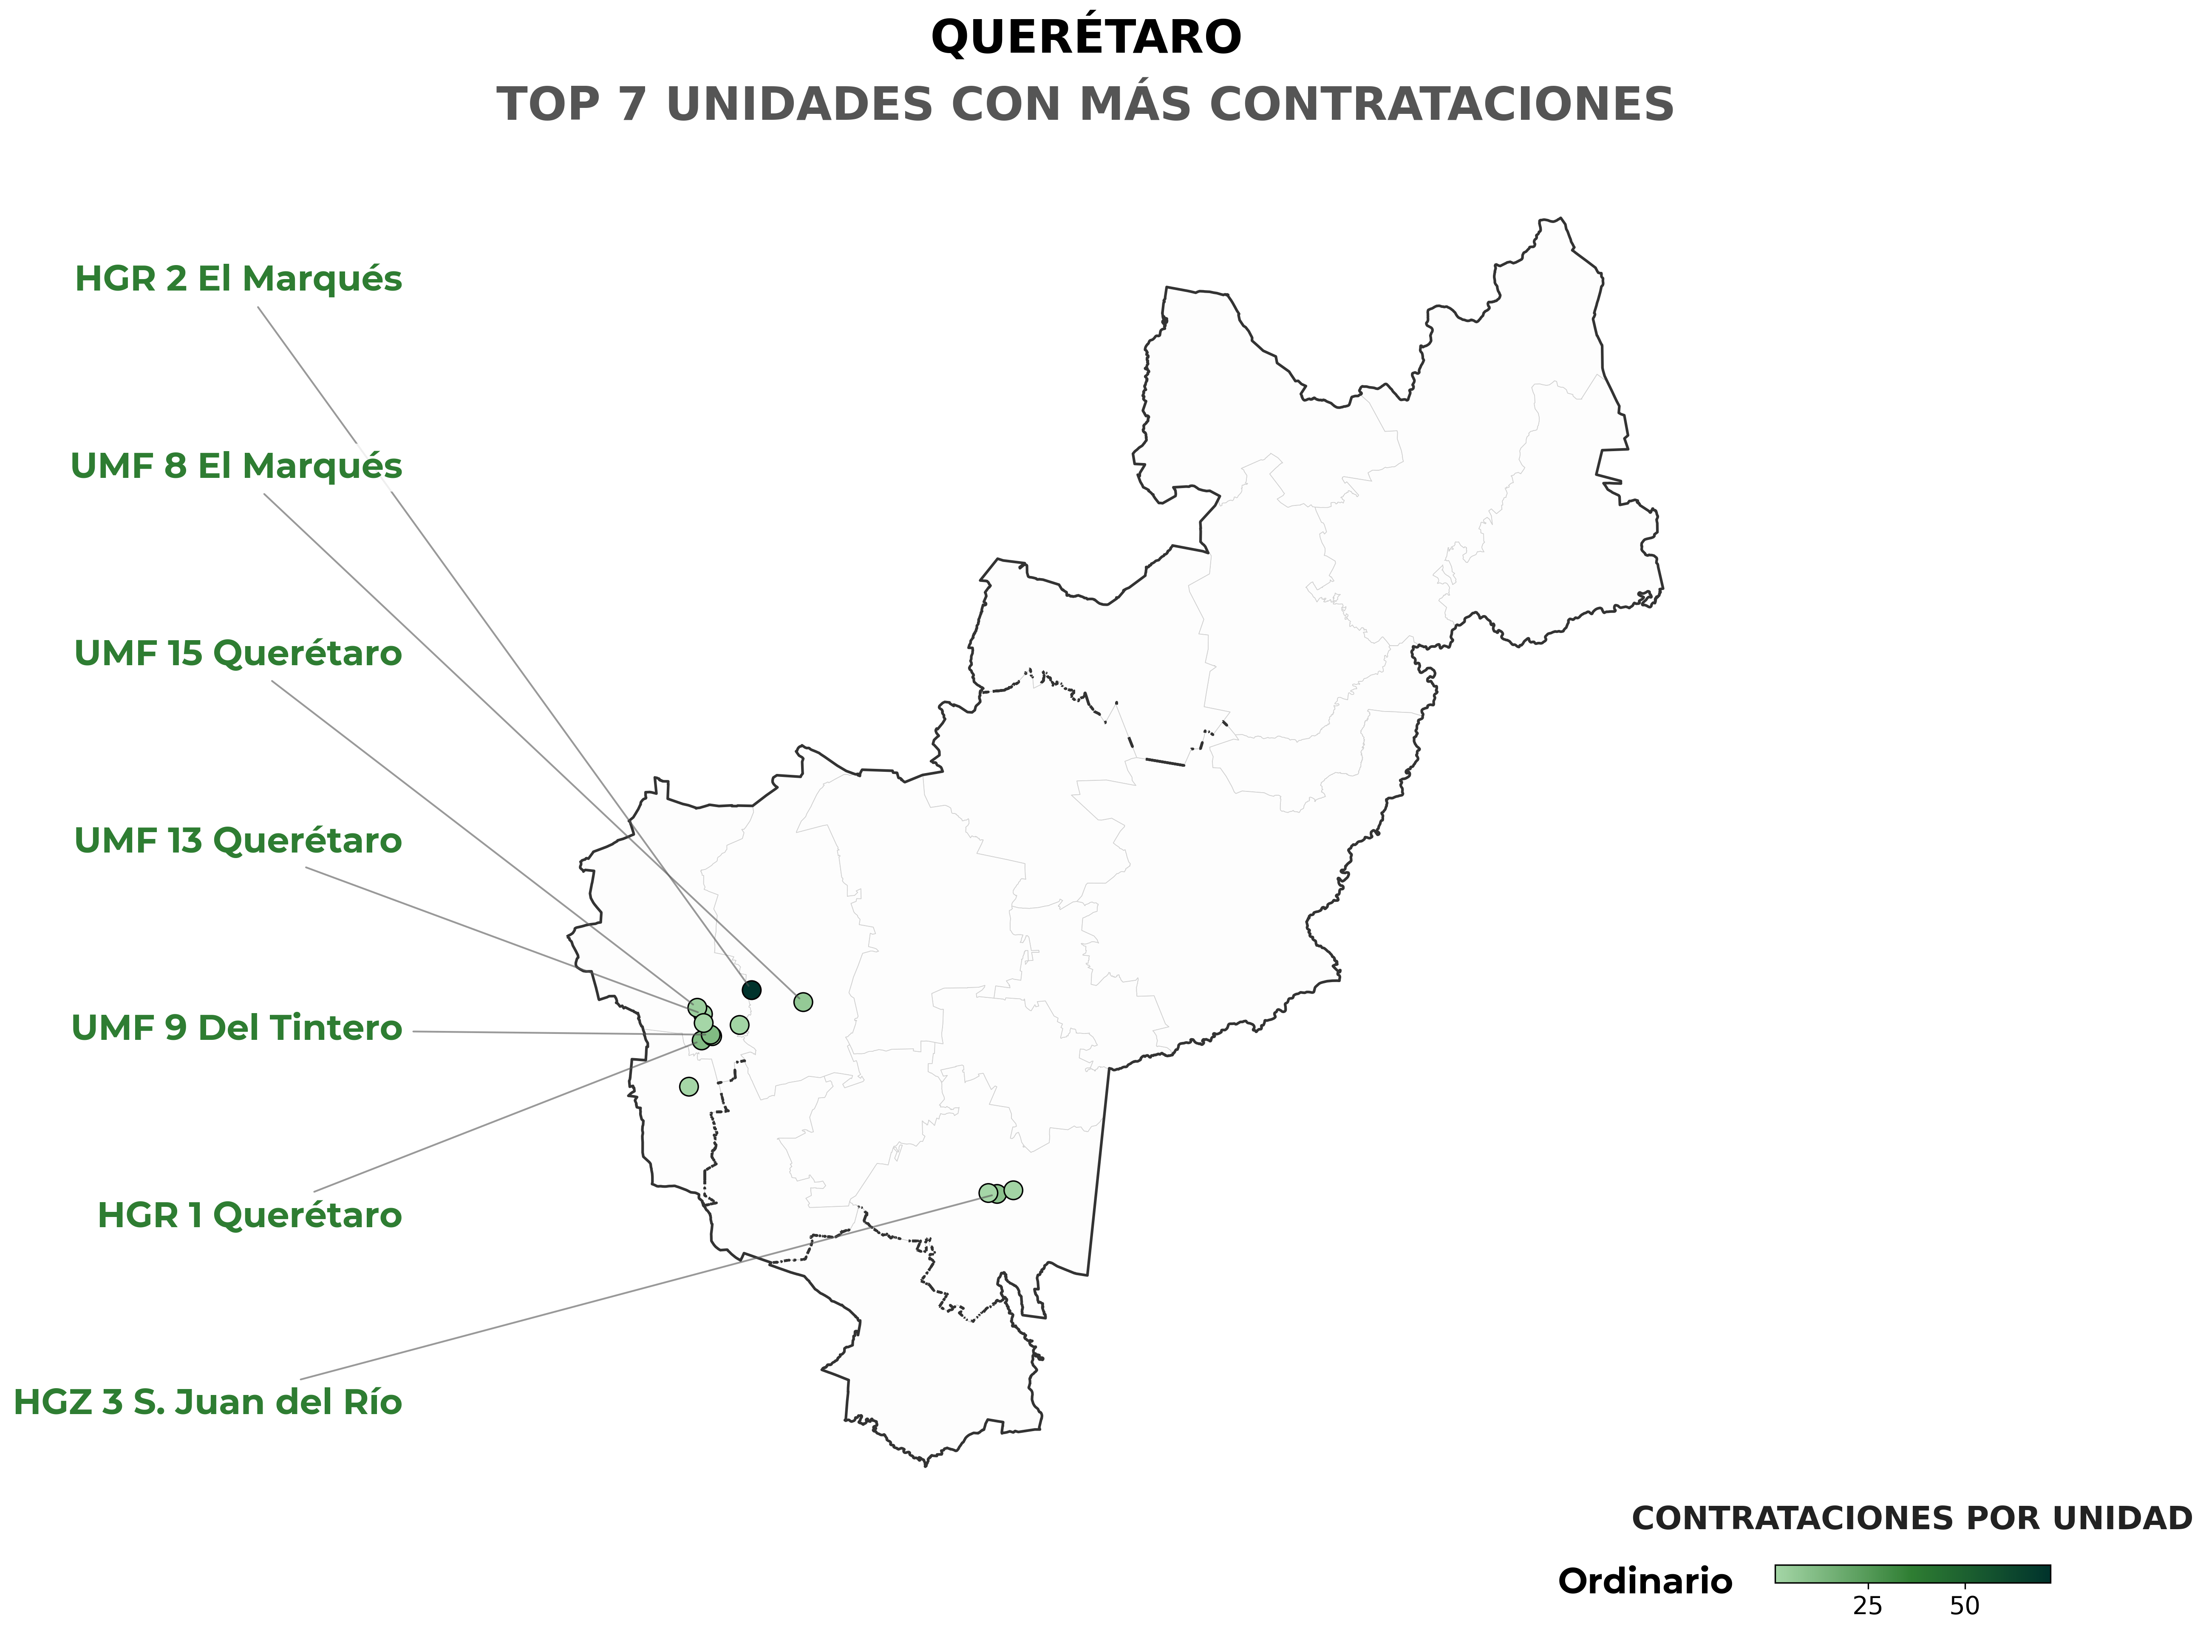
QUERÉTARO
Especialistas, Draft 2025
Plazas
Total
40
156
Sustitución
116
Corte de Información: marzo 2025

Slide 10
QUERÉTARO
Meta: Cirugías
Unidad medica | Qx | Meta anual | Avance a fecha Actual | Meta a fecha Actual | % Avance a mes actual | % Avance anual
HGR 1 Querétaro | 7 | 12,775 | 1,062 | 1,977 | 54% | 8%
HGR 2 El Marqués | 9 | 16,425 | 1,294 | 2,600 | 50% | 8%
UMAA 1 Querétaro (Aut) | 3 | 5,475 | 337 | 764 | 44% | 6%
HGZ 3 S. Juan del Río | 5 | 9,125 | 458 | 1,112 | 41% | 5%
SUBTOTAL | 24 | 43,800 | 3,151 | 6,453 | 47% | 7%
Avance alcanzado respecto a la meta establecida para el mismo periodo. Corte de información: Semana: 9 febrero 2026

Slide 11
QUERÉTARO
Meta: Consultas de especialidad
Unidad medica | Consultorios | Meta Anual | Atenciones a la fecha | Meta a la fecha | % Avance a mes actual | % Avance anual
HGR 2 El Marqués | 34 | 223,380 | 26,037 | 44,604 | 58% | 12%
HGR 1 Querétaro | 33 | 216,810 | 20,229 | 36,108 | 56% | 9%
HGZ 3 S. Juan del Río | 14 | 91,980 | 8,129 | 15,930 | 51% | 9%
UMAA 1 Querétaro (Aut) | 6 | 39,420 | 3,218 | 5,664 | 57% | 8%
SUBTOTAL | 87 | 571,590 | 57,613 | 102,306 | 56% | 9%
Avance alcanzado respecto a la meta establecida para el mismo periodo. Corte de información: Semana: 9 febrero 2026

Slide 12
QUERÉTARO
Meta: Resumen
 | Metas anuales | Productividad esperada a la fecha | Productividad a la fecha | % de avance a la fecha | % avance anual
Consulta de Medicina Familiar | 2,104,704 | 383,894 | 244,686 | 64% | 12%
Consulta de especialidad | 571,590 | 102,306 | 57,613 | 56% | 10%
Cirugías electivas | 43,800 | 6,453 | 3,151 | 49% | 7%
OOAD
Corte de información: semana 9, febrero 2026

Slide 13
QUERÉTARO
Lista de espera
Especialidad | Total
Cirugía General | 1,905
Traumatología y ortopedia | 1,296
Ginecología | 540
Oftalmología | 412
Obstetricia | 407
Urología | 315
Cirugía Plástica y Reconstructiva | 283
Otorrinolaringología | 186
Cirugía oncológica | 116
Medicina Interna | 49
Total | 5,509
Cirugía prioritaria | Total
Colecistectomías | 384
Catarata | 278
Hernioplastías abdominales | 211
Sustitución de rodilla | 202
Histerectomías | 134
Mastectomías | 48
Sustitución de cadera | 42
Total | 1,299
Corte de información: semana 9, febrero 2026

Slide 14






QUERÉTARO
Personal Total: 6,659 Personal de Salud: 9,892
Médicos Generales
+247.4%
Médicos Especialistas
+45.3%
2018 | 2026
19 | 66
2018 | 2026
1,058 | 1,537
Enfermeras
+46.3%
Paramédicos
+46.7%
2018 | 2026
1,665 | 2,436
2018 | 2026
1,151 | 1,688
Residentes
+208.2%
Técnicos
+8.9%
2018 | 2026
207 | 638
2018 | 2026
270 | 294
Fuente: Dirección de Administración. Base SIAP comparativa del diciembre 2018 con el febrero 2026.
Egreso de residentes
2025 | Cantidad
Medicina Familiar | 53
Medicina de Urgencias | 30
Anestesiología | 26
Cirugía General | 24
Traumatología y Ortopedia | 14
2026 | Cantidad
Medicina Familiar | 36
Cirugía General | 29
Anestesiología | 29
Medicina Interna | 18
Medicina de Urgencias | 16
Se muestra el total de egresos en la entidad y sólo las cinco especialidades con mayor egresos de cada año. Corte de información febrero 2026. Fuente: Dirección de Prestaciones Médicas.
Vacantes
Personal médico | 44
Personal de Enfermería | 63
Personal administrativos y básico | 15
Personal paramédico y técnico | 16
Total | 138
Fuente: Sistema de Información Operativa. Personal de base. Corte de información: enero 2026.

Slide 15

QUERÉTARO
Principales motivos de consulta, egresos, defunciones y cirugías
Medicina Familiar | Especialidades | Cirugías | Egresos | Defunciones
Diabetes mellitus (426,245) | Enfermedades y trastornos de las articulaciones (50,462) | Cesárea (7,448) | Embarazo, parto y puerperio (9,849) | Enfermedades del corazón (460)
Enfermedades del corazón (382,193) | Tumores malignos (50,283) | Traumatismos y envenenamientos (6,455) | Traumatismos e intoxicaciones (5,819) | Tumores malignos (403)
traumatismos e intoxicaciones (122,984) | Traumatismos e intoxicaciones (48,008) | Cirugía de cataratas (Facoemulsificación con implante de lente intraocular) (3,191) | Hernias (2,528) | Neumonía e influenza (353)
Infecciones respiratorias agudas (112,501) | Problemas y enfermedades de la columna vertebral (43,727) | Cirugía de Hernias (Hernioplastía) (2,846) | Enfermedades de la vesicula biliar (2,511) | Diabetes mellitus (231)
Embarazo, parto y puerperio (69,314) | Trastornos de la piel y tejidos superficiales (30,952) | Cirugía de vesicula biliar (Colecistectomía) (2,423) | Insuficiencia renal (2,108) | Otras enfermedades digestivas (165)
ESTADO DE MÉXICO
El número de casos se presentan entre paréntesis. Fuente: IMSS/DPM/División de Información en Salud/Motivos de Consulta Externa (SUI27). Sistema de información Médico Operativo Central (SIMOC). Periodo: enero-diciembre 2025
Día típico
9,407
consultas de Medicina Familiar
695
consultas
dentales
97
cirugías
144
egresos
2,483
consultas de Especialidad
955
consultas de Urgencias
19
partos
consultas diarias
13,540
Corte de información: noviembre 2025

Slide 16
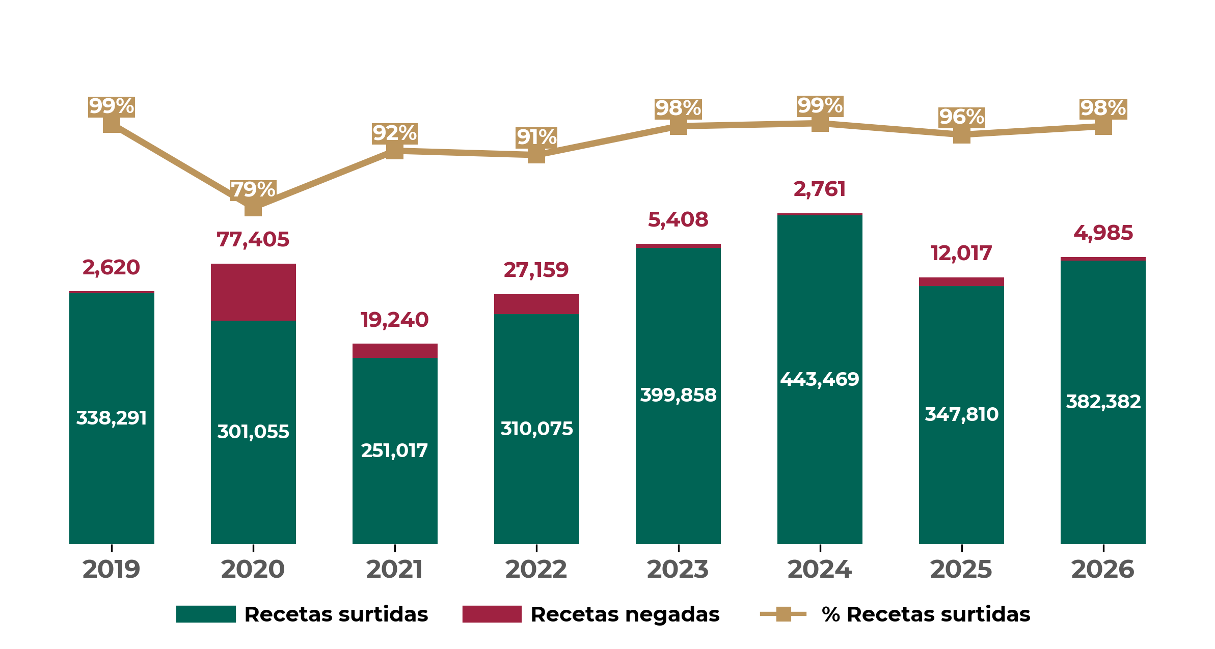
QUERÉTARO
Abasto Recetas
Recetas surtidas y negadas
Comparación interanual de enero a febrero de cada año
Fuente: Portal de Control de Abasto. En 2026, se muestra lo correspondiente al periodo del 1 de enero al 28 de febrero de 2026.
Recetas manuales y electrónicas
Año | Manuales | Electrónicas | Porcentaje de electrónicas
2019 | 47,799 | 597,369 | 92.6%
2026 | 49,100 | 684,066 | 93.3%
Fuente: Portal de Control de Abasto. En 2026, se muestra lo correspondiente al periodo del 1 de enero al 28 de febrero de 2026.

Slide 17

QUERÉTARO
Acciones 2025
Descripción | Monto (mdp)
Equipo médico y electromecánico
Adquisición de 29 piezas de equipo electromecánico: 4 Plantas de lavado, 13 Cuarto de Maquinas, 12 Aires Acondicionados. | $73.5
Adquisición de 67 piezas de equipo médico: 38 camillas, 21 sillas de ruedas, 5 refrigeradores para vacunas, 1 mastógrafo, 1 unidad de anestesia y 1 monitor de signos vitales. | $16.9
Inversión conservación
Intervención en áreas de Accesibilidad (rampas) en 1 unidad | $0.2
Intervención en áreas de Hospitales Prioritarios en el HGZ 3 S. Juan del Río y HGR 1 Querétaro | $161.3
Intervención en áreas de Mejora en Subdelegaciones en 2 unidades | $3.5
Intervención en áreas de Residencias Médicas en 1 unidad | $0.8
Programa Anual de Operaciones
Mantenimiento a equipo médico, onda de calor, mantenimiento a centrales de aire grado médico, entre otros | $241.1
¿Qué se hará?
2025
497.3 mdp

Slide 18

QUERÉTARO
Inversión, 2019-2024
Descripción | Monto (mdp)
Equipo médico y electromecánico
Adquisición de 261 equipos médicos (32 equipos de hemodinamia, 7 esterilizadores, entre otros) | $134.9
Adquisición de equipo electromecánico (6 aires acondicionados, 2 calderas, 2 cámaras de refrigeración, 2 lavadoras, 1 secadora, 1 montacargas) | $107.3
Obras de infraestructura
Ampliación y remodelación de Guardería G-001, Querétaro | $6.4
Sala de Hemodinamia en HGR No. 2, El Marqués | $36.0
Velatorio No. 13, Querétaro | $29.7
Proyectos de conservación
Acciones de mantenimiento de infraestructura (PAO) | $331.5
Dignificación de 17 UMF´s | $20.6
Mejora de imagen en HGR No. 1, Querétaro | $3.0
Rehabilitación de 13 salas quirúrgicas (HGR No. 1 Querétaro, HGZ No. 3 San Juan del Río y UMAA No. 1 Querétaro) | $14.3
Rehabilitación de 16 módulos de baños en UMF No. 9 Del Tintero y UMF No. 16 Querétaro) | $6.1
Rehabilitación de 2 hospitales (HGZ No. 1 Querétaro y HGZ No. 3 San Juan del Río) | $51.0
Rehabilitación de área de patología HGR No.1, Querétaro | $5.0
Rehabilitación de infraestructura Social, Querétaro | $26.7
Rehabilitación de residencias médicas y almacenes | $19.8
¿Qué se hizo? 2019-2024
792.3 mdp

Slide 19


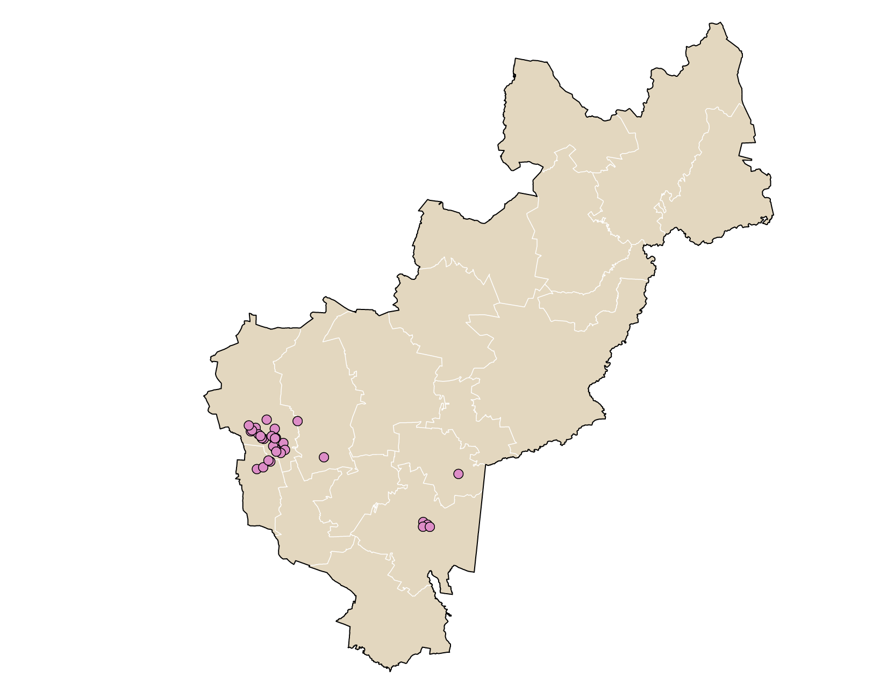
QUERÉTARO
Infraestructura de prestaciones sociales
GUARDERÍAS
31 unidades 1 directas 30 indirectas | 5,587 inscritos 1,797 en espera
BIENESTAR SOCIAL
1 CECEM | San Pedrito Peñuelas
1 Centro de Seguridad Social | Querétaro
1 Teatro | Querétaro
1 Unidad Deportiva | Querétaro
CENTROS VACACIONALES, VELATORIOS Y TIENDAS
1 Tienda IMSS-SNTSS | No. 35 Querétaro
1 Velatorio | Querétaro
Guarderías 31
Fuente: Boletín de guarderías enero de 2026.

Slide 20
QUERÉTARO
Actividad económica
PRINCIPALES EMPLEADORES
Empleador público | Empleos Anterior | Empleos Actual | Variación | Empleador Privado | Empleos Anterior | Empleos Actual | Variación
PODER EJECUTIVO DEL ESTADO DE QUERETARO | 14,235 | 14,731 | 3.5% | BANCO SANTANDER MEXICO S.A., INSTITUCION DE BANCA MULTIPLE, GRUPO FINANCIERO SAN | 4,900 | 4,847 | -1.1%
INSTITUTO MEXICANO DEL SEGURO SOCIAL | 9,930 | 9,892 | -0.4% | NUEVA WAL MART DE MEXICO S DE RL DE CV | 4,816 | 4,829 | 0.3%
MUNICIPIO DE QUERETARO | 5,469 | 5,462 | -0.1% | AUTOLIV STEERING WHEELS MEXICO S DE RL DE CV | 4,813 | 4,779 | -0.7%
Puestos de trabajo, por tipo de sector
-3.41%
-0.94%
+0.27%
+0.38%
+1.44%
+1.66%
+1.82%
+7.96%
+8.85%
Puesto de trabajo, por tipo de contratación
Feb 2025
Feb 2026
Mes | Permanente |  | Eventual |  | Total
 | Urbano | Campo | Urbano | Campo
Feb 2025 | 582,716 | 16,216 | 114,656 | 2,220 | 715,808
Feb 2026 | 589,394 | 15,805 | 113,973 | 1,475 | 720,647
Variación % | +1% | -3% | -1% | -34% | +1%
Fuente: Dirección de Incoporación y Recaudación.

Slide 21

QUERÉTARO
Puestos de trabajo y salario base de cotización
 | 2018 Diciembre | 2026 Febrero | Variación % | Nacional Febrero | Salario Mensual
Salario Base de Cotización | $391.51 | $715.82 | 0.3% | $664.09 | $21,474.6
Puestos de trabajo comparación interanual de cada año
$715.82
SBC
Febrero
2018
2019
2020
2021
2022
2023
2024
2025
2026
PRINCIPALES DEUDORES
Categoría | Deudores | Monto de deuda (mdp)
Principal deudor privado | SEGURITECH PRIVADA SA DE CV | $36,388.84
 | MEXICO DATA PROPERTIES S DE RL DE CV | $20,355.07
 | RISING FARMS S A P I DE CV | $18,552.82
Principal deudor público | Universidad Autónoma de Querétaro | $7.92
 | Poder Ejecutivo del Estado de Querétaro | $7.92
 | Comité Estatal de Sanidad Vegetal del Estado | $196.26
Salario base de cotización: se utilizo para deflactar el INPC a febrero de 2026 144.307, para diciembre 2018 es 103.02, el indice para dividir diciembre 2018 es de 0.713895.
Fuente: Dirección de Incorporación y Recaudación enero 2026.

Slide 22
QUERÉTARO
Especialistas, Draft
Programa IMSS Ordinario Querétaro
Corte de Información: marzo 2025

Slide 23
QUERÉTARO
Especialistas, Draft
Programa IMSS Ordinario Querétaro (cont.)
Corte de Información: marzo 2025

Slide 24
QUERÉTARO
Especialistas, Draft
Programa IMSS Ordinario Querétaro (cont.)
Corte de Información: marzo 2025

Slide 25
QUERÉTARO
Especialistas, Draft
Programa IMSS Ordinario Querétaro (cont.)
Corte de Información: marzo 2025

